Slide 1
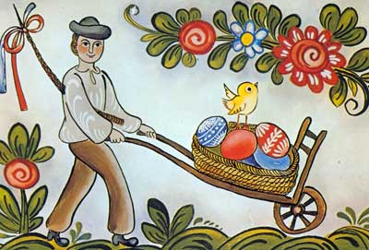
SPOJENÁ ŠKOLA INTERNÁTNA organizačná zložka ŠPECIÁLNA MATERSKÁ ŠKOLA so sídlom na Gorkého 614/18, 075 01 Trebišov
VEľKONOČNÉ
VAJÍČKO

Slide 2
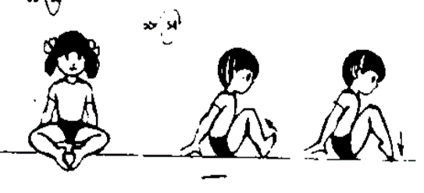
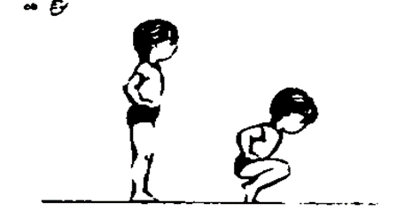
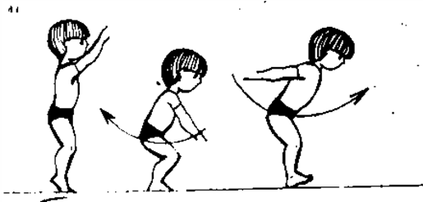
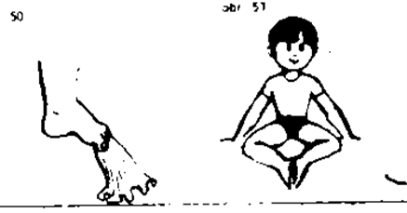

Slide 3
PONDELOK:
ČaSP/132
NA ZÁKLADE POZOROVANIA VYBRANÝCH OBRÁZKOV UTVÁRAŤ ELEMENTÁRNE PREDSTAVY O TRADÍCIÁCH A ZVYKOCH SVIATKOV VEĽKEJ NOCI.
INŠTRUKCIE PRE DETI A RODIČOV:
MILÉ DETI,
POZORNE SI S RODIČMI PREZRITE PRILOŽENÉ OBRÁZKY
A OPÍŠTE, ČO SA NA NICH DEJE.
AKO SLÁVITE VEĽKÚ NOC VY DOMA?

Slide 5
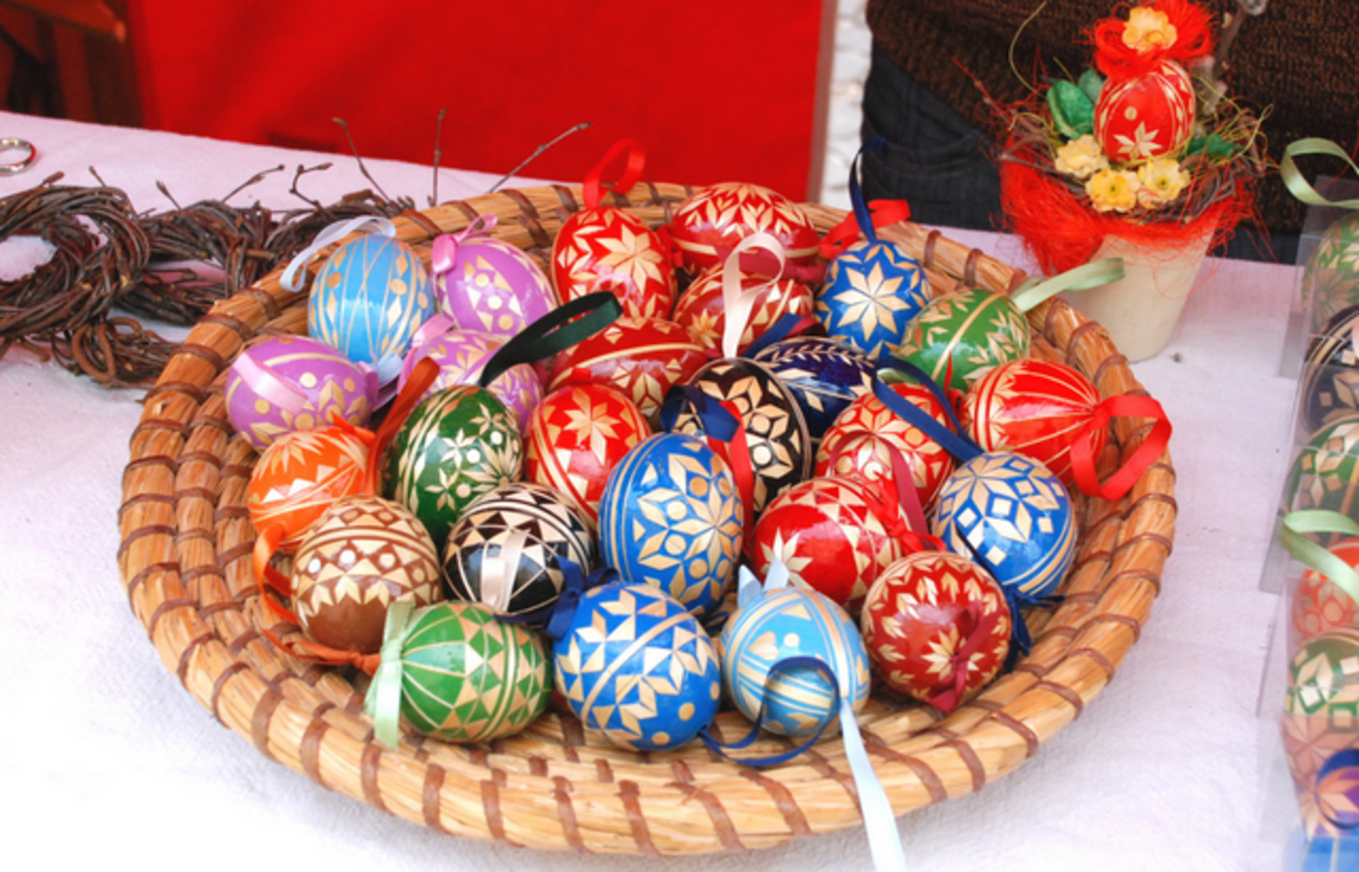

Slide 6
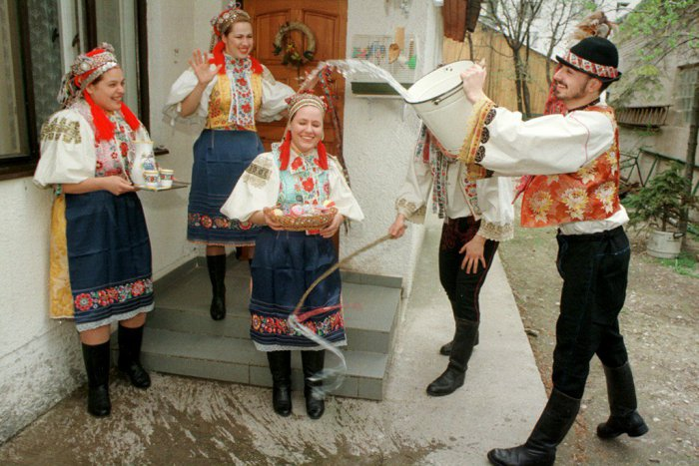

Slide 7
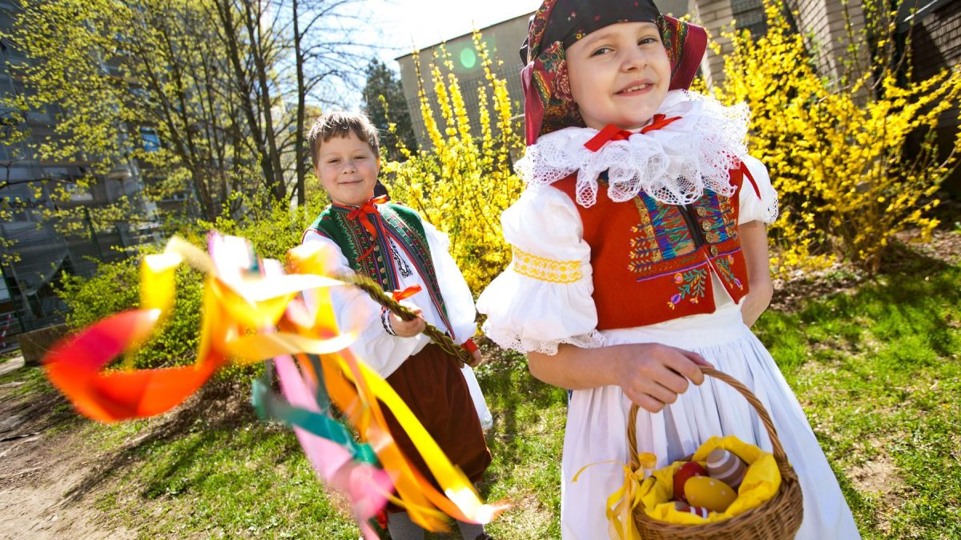

Slide 8
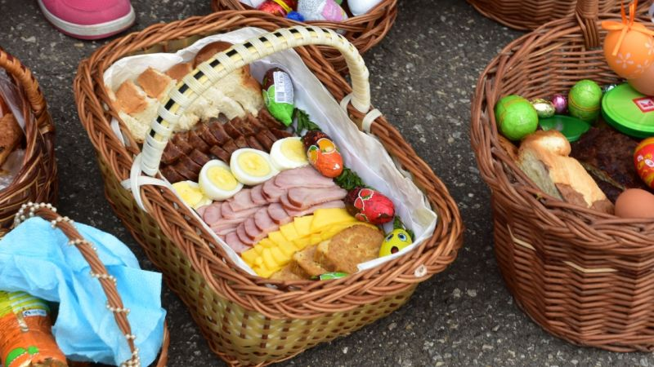

Slide 9
UTOROK:
JaK/7
ZAPAMÄTAŤ SI TEXT VEĽKONOČNEJ VINŠOVAČKY A POSTUPNE JU PREDNÁŠAŤ SO SPRÁVNOU VÝSLOVNOSŤOU.
INŠTRUKCIE PRE DETI A RODIČOV:
MILÉ DETI,
KEDŽE JEDNOU Z TRADÍCIÍ VEĽKEJ NOCI JE ŠIBAČKA A OBLIEVAČKA,
DNES SA SPOLU S NAŠIMI RODIČMI NAUČÍME VEĽKONOČNÝ VINŠ.
POZORNE POČÚVAJTE SVOJICH RODIČOV A OPAKUJTE PO NICH.
NA VÝBER MÁTE DVE VEĽKONOČNÉ VINŠOVAČKY.

Slide 11
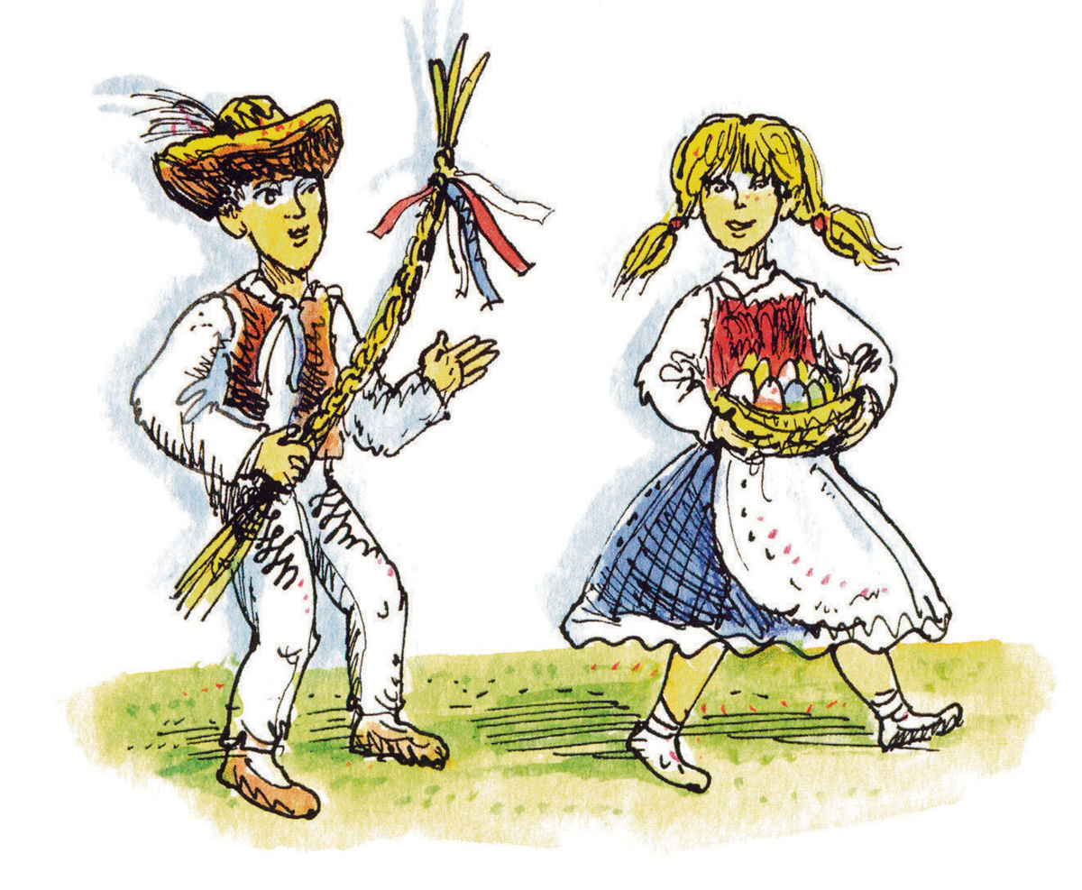
STREDA:
ČaS/103
SÚSTREDIŤ SA PRIMERANE DLHÝ ČAS NA ČINNOSŤ-ZDOBENIE VEĽKONOČNÝCH KRASLÍC VYBRANOU TECHNIKOU.
INŠTRUKCIE PRE DETI A RODIČOV:
MILÉ DETI,
POZORNE SI PREZRITE PRILOŽENÉ OBRÁZKY VYZDOBENÝCH VEĽKONOČNÝCH KRASLÍC.
VYBERTE SI, KTORÁ KRASLICA SA VÁM NAJVIAC PÁČI
A SPOLOČNE SO SVOJIMI RODIČMI SI TAKÚ KRASLICU VYTVORTE.
AK VŠAK MÁTE CHUŤ,
MÔŽETE SI VYTVORIŤ KRASLICE AJ INÝMI TECHNIKAMI...

Slide 12
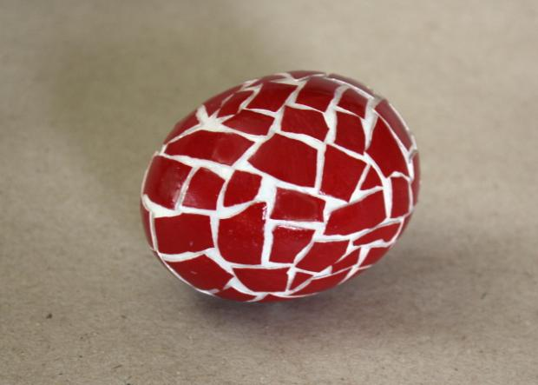
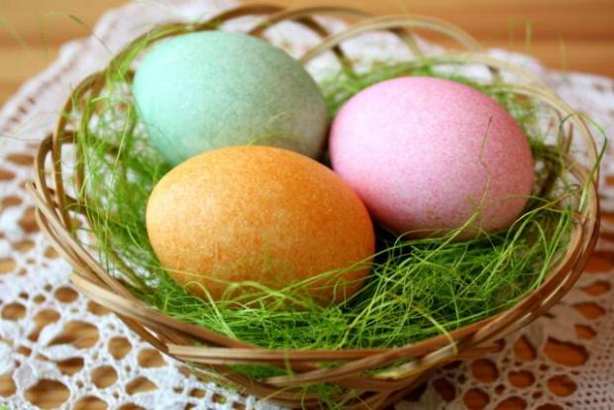
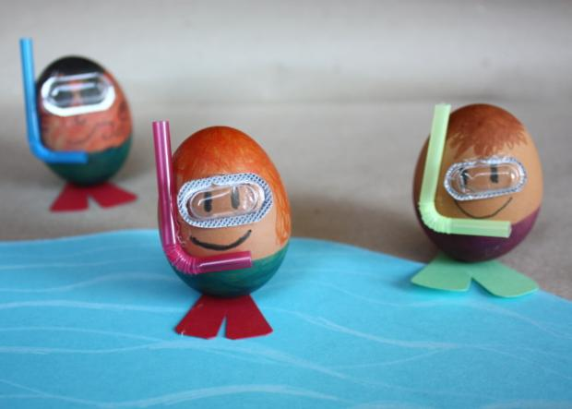
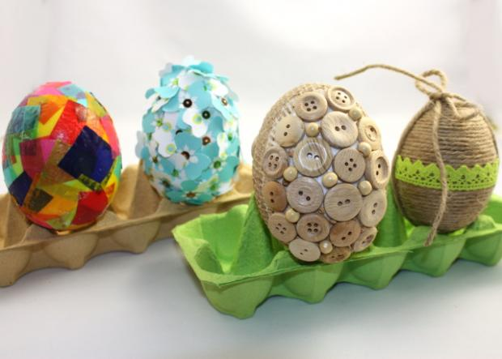
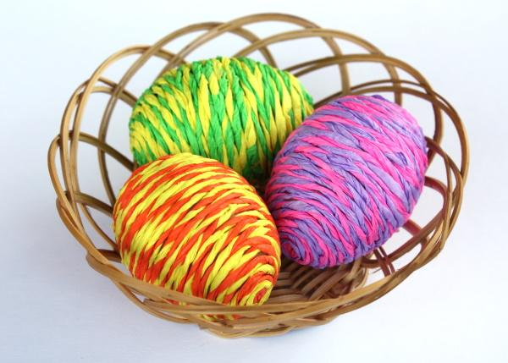

Slide 13
ŠTVRTOK:
UaK/24
DOKRESLIŤ CERUZKOU OKOLO KURIATKA KRUH (VAJÍČKO) UVOĽNENOU RUKOU, PLYNULO A SMELO.
INŠTRUKCIE PRE DETI A RODIČOV:
MILÉ DETI, POČUJETE?
ŤUKI,ŤUKI, ŤUKALO,
VO VAJÍČKU VOLALO:
„ŤUKI,ŤUKI PRE HLAVIČKU,
NEMÁM MIESTO VO VAJÍČKU,
ŤUKI, ŤUKI, ŤUK!”

Slide 14
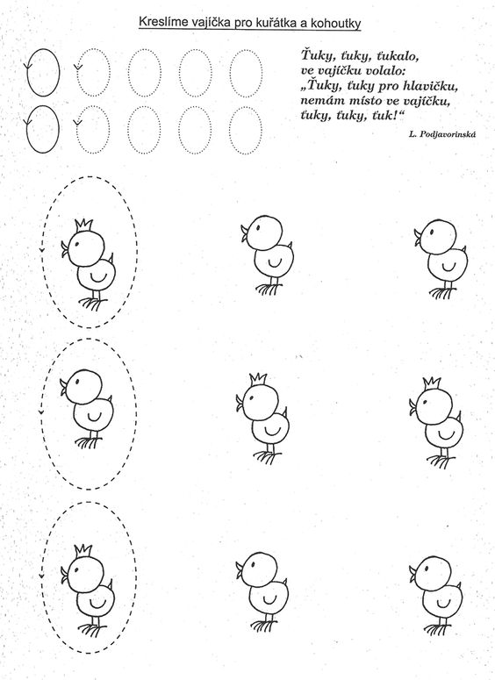

Slide 15
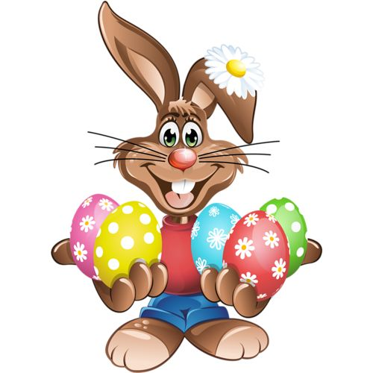
PIATOK:
ČaSP/126
BEZPEČNE MANIPULOVAŤ S NOŽNICAMI A STRIHAŤ JEDNOTLIVÉ POAPIEROVÉ SÚČASTI STOJANA NA FARBIČKY.
INŠTRUKCIE PRE DETI A RODIČOV:
NA VÝROBU VEĽKONOČNÉHO STOJANA NA FARBIČKY ALEBO VOSKOVKY
BUDEME POTREBOVAŤ:
ROLKU Z TOALETNÉHO PAPIERA,
NOŽNICE,
LEPIDLO,
ČIERNU FIXU,
VATU.

Slide 16
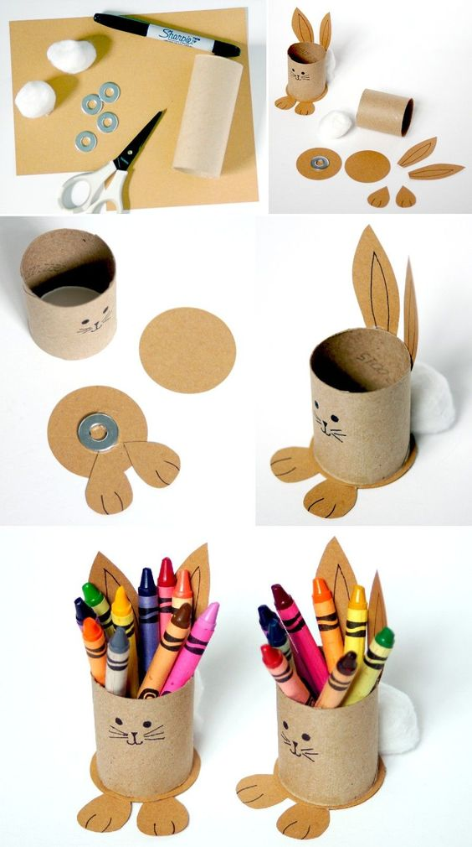

Slide 17
Milé deti a rodičia, chceme vás za vašu usilovnú prácu pochváliť... Budeme veľmi radi, ak sa nám pochválite vašimi fotkami pri spoločnej práci a fotografiami prác, ako sa Vám spolu darilo... Vaše pani učiteľky

